Slide 1
KAU 온라인 선배 멘토링
행사명 : 온라인 선배 멘토링 (토크 콘서트)
목 적
- 진로 설정을 위한 동문선배 현직자와의 교류를 통한 직무이해 정보 습득
- 대학특성화 인재 양성에 부합하는 항공 및 선호기업 정보 취득 기회의 장 마련
운영방법 : 온라인 ZOOM 화상 프로그램
활용방법 : 재학생멘토 활동 보고서 중 외부전문가 멘토 간담회 자료로 활용 가능

Slide 2
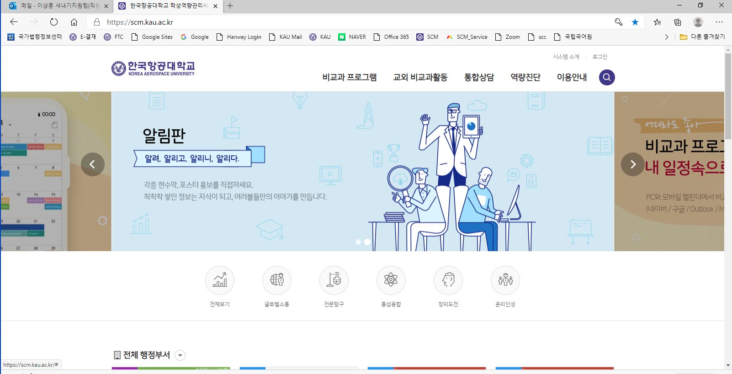
KAU 학생역량관리시스템 접속

Slide 3
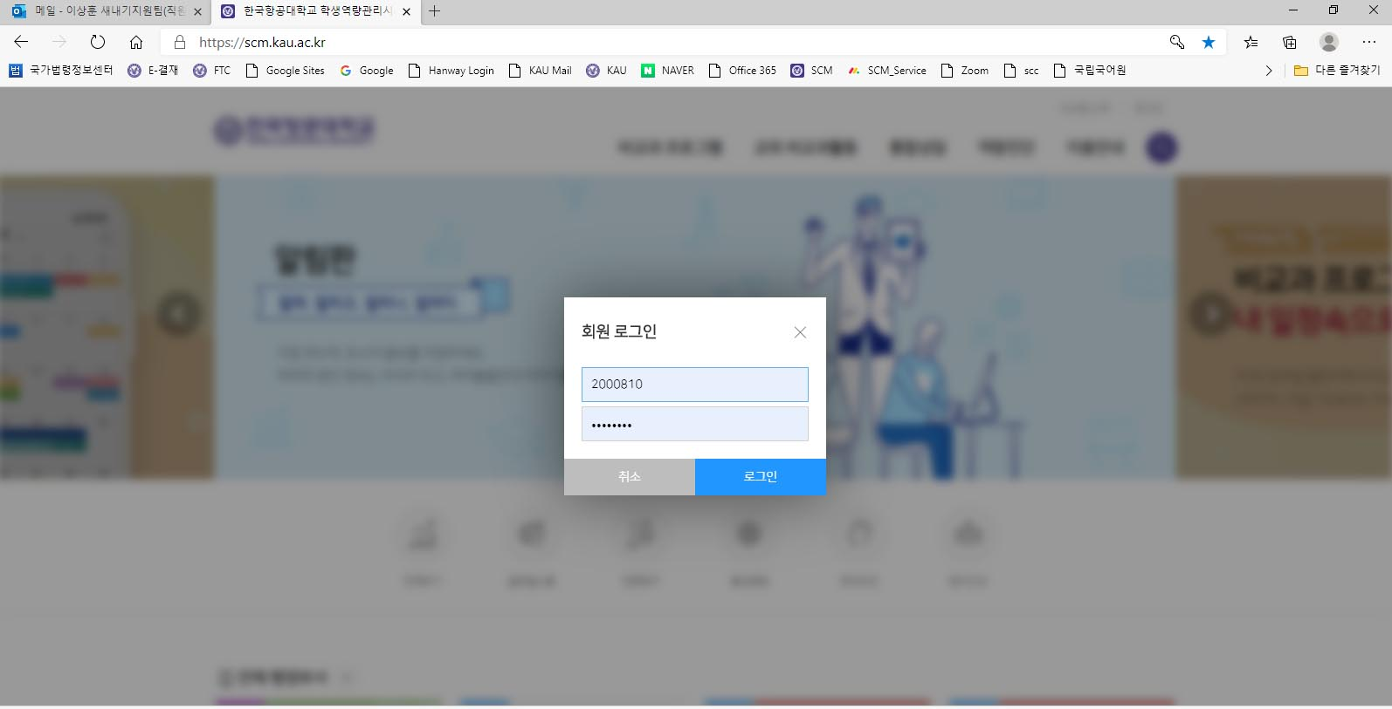
KAU 학생역량관리시스템 로그인

Slide 4
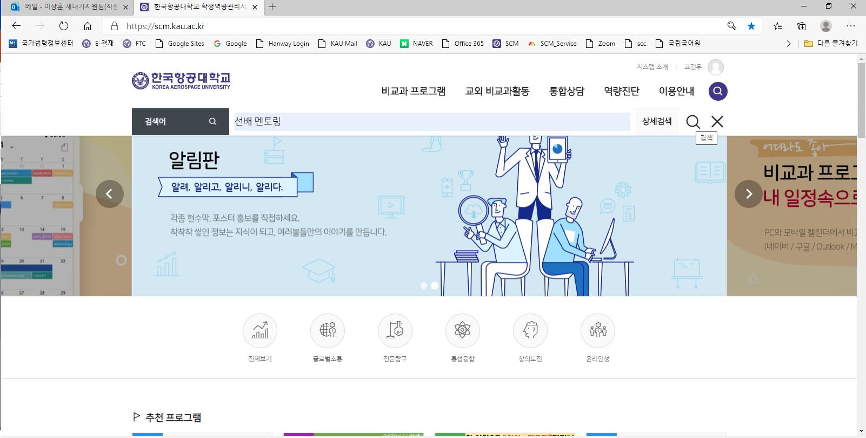
KAU 학생역량관리시스템 검색
검색어 : 선배 멘토링

Slide 5
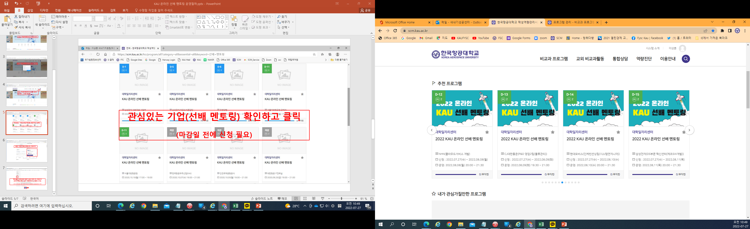
관심있는 기업(선배 멘토링) 확인하고 클릭
(마감일 전에 신청 필요)

Slide 6
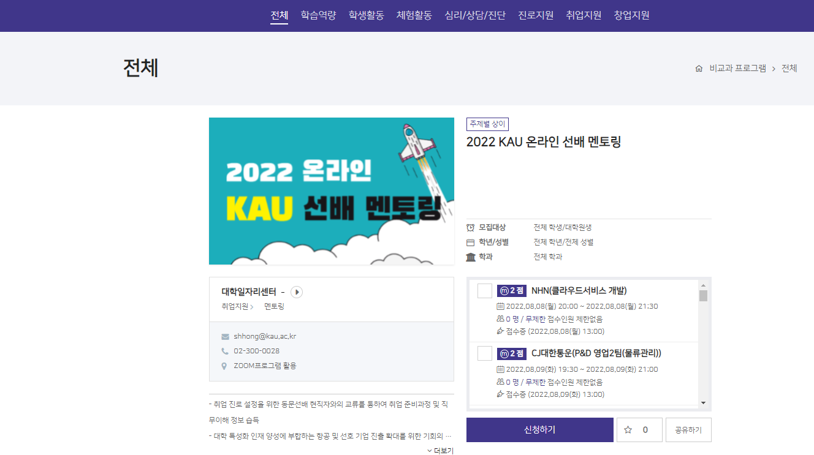
해당 기업(선배) 클릭 후 신청하기

Slide 7
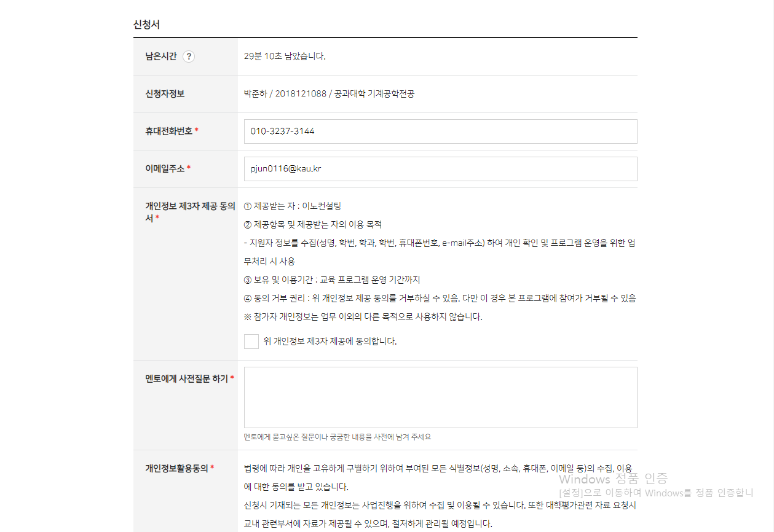
질문 내용 입력 후 신청하기
(참여 멘토,멘티 모두 역량관리시스템에 신청)
신청 후 해당일시에 ZOOM 링크가 발송되며 ZOOM회의 참여

